Slide 1
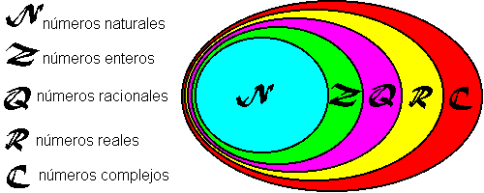
Castillos de potencias

Slide 2
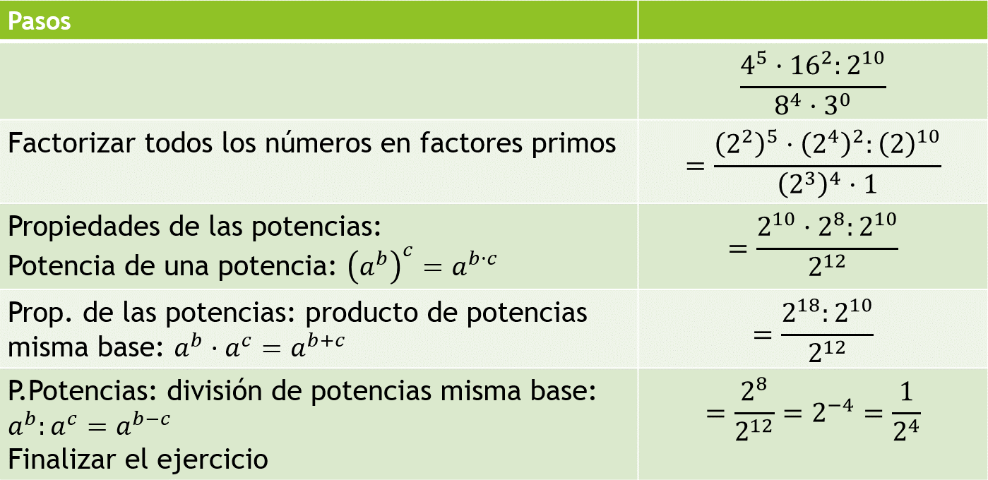

“Castillos” de potencias
5
Paso 1
Paso 1
Paso 2
Paso 2
Paso 3
Paso 3
Paso 4
Paso 4

Slide 3
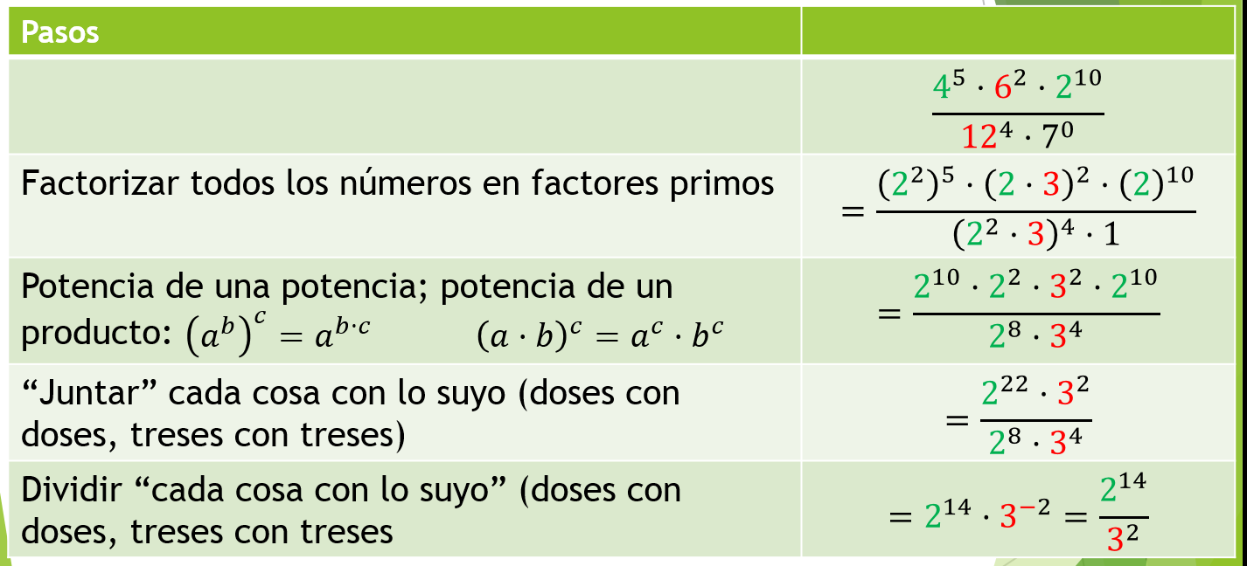
“Castillos” de potencias II
5
Paso 1
Paso 1
Paso 2
Paso 2
Paso 3
Paso 3
Paso 4
Paso 4

Slide 4
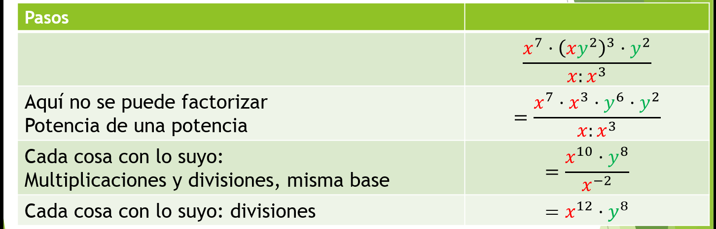
“Castillos” de potencias III
5
Paso 1
Paso 1
Paso 2
Paso 2
Paso 3
Paso 3

Slide 5
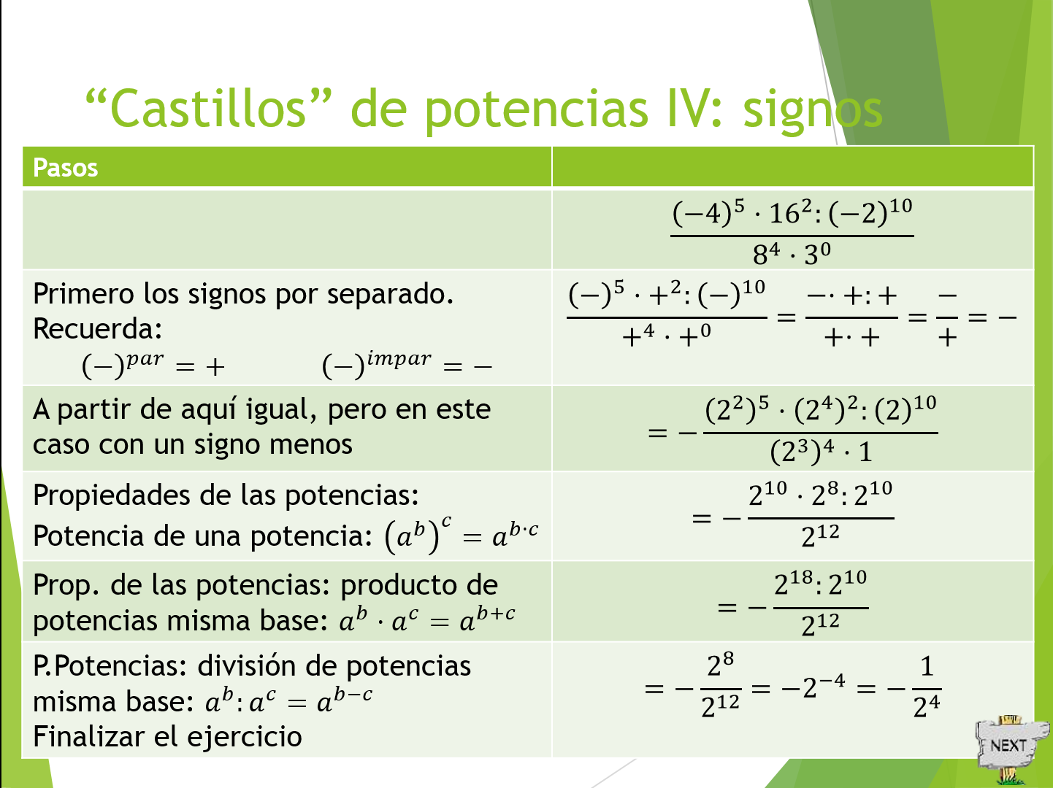
5
Paso 0
Paso 0
Paso 1
Paso 1
Paso 2
Paso 2
Paso 3
Paso 3
Paso 4
Paso 4

Slide 6
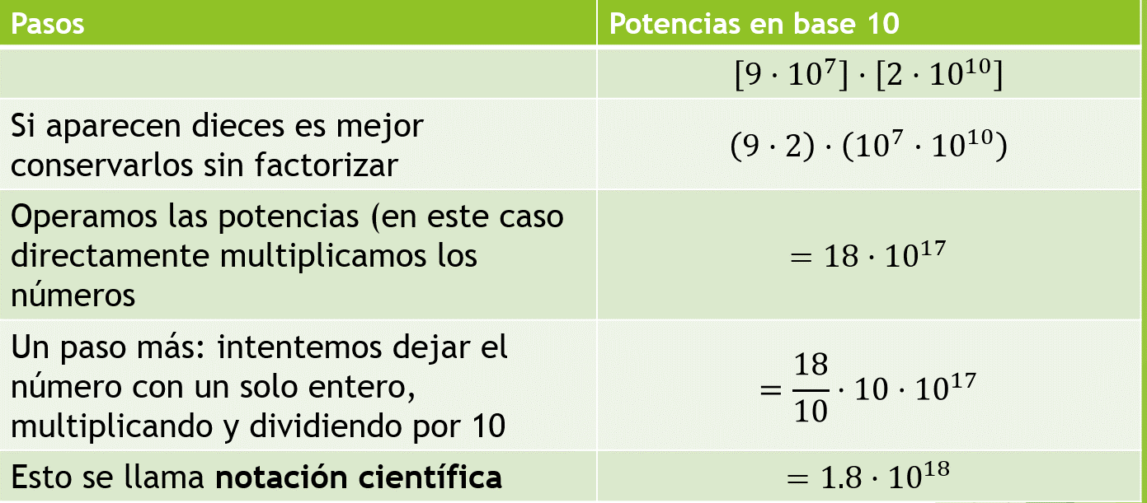
5
“Castillos” de potencias V: 10
Paso 1
Paso 1
Paso 2
Paso 2
Paso 3
Paso 3
Paso 4
Paso 4

Slide 7
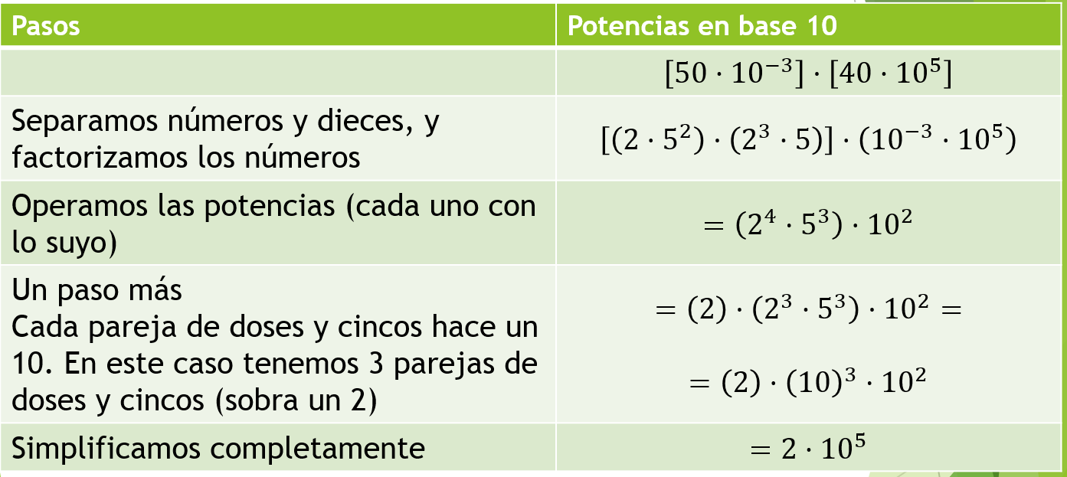
5
“Castillos” de potencias V: 10
Paso 1
Paso 1
Paso 2
Paso 2
Paso 3
Paso 3
Paso 4
Paso 4

Slide 8
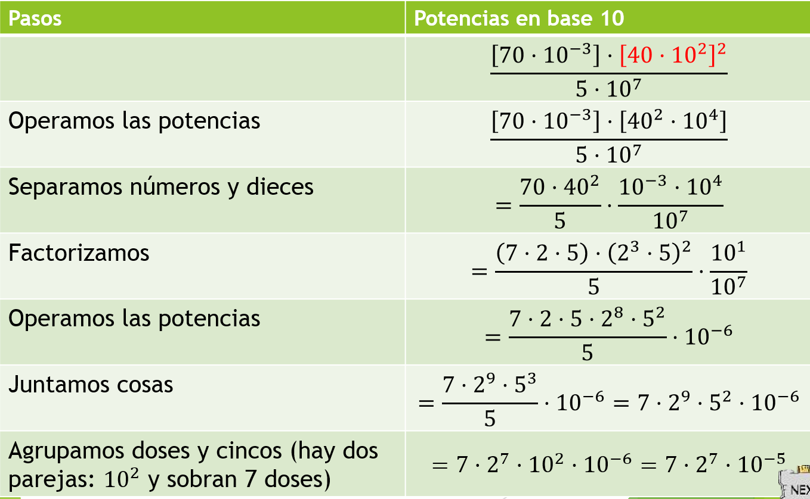
5
“Castillos” de potencias V: 10
Paso 1
Paso 1
Paso 2
Paso 2
Paso 3
Paso 3
Paso 4
Paso 4
Paso 5
Paso 5
Paso 6
Paso 6

Slide 9
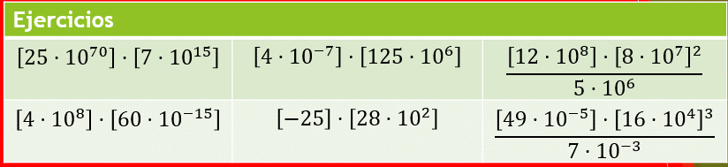
“Castillos” de potencias
5

Slide 10
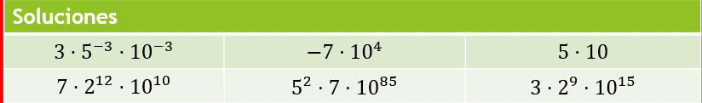
“Castillos” de potencias
5

